Slide 1
6- محضر توعية وتوجيه وإرشاد للأفراد بناءاً علي بلاغ
2024-12-30 | التاريخ
1:450 مساءاً | الوقت
jie xin goo g | اسم مرتكب المخالفة
5478583-241224 | رقم البلاغ
0589568827 | رقم الهاتف
مجمع فلل الريف بناية رقم 44 الطابق الثالث شقة رقم 306 | الموقع
إساءة معاملة الحيوان وعدم توفير الرعاية اللازمة والبيئة الملائمة له | بند المخالفة
بمعرفتي أنا الدكتور علي محمد علي محمد عبدالعال – مأمور الضبط الإداري والقضائى بجهة بلدية مدينة أبوظبي المخول بصفة الضبطية القضائية بموجب قرار رئيس دائرة القضاء رقم (12) لسنة 2025هوية رقم ....... قمت بالتاريخ والوقت المبين أعلاه بالتوجه مسرعاً بناءاً علي البلاغ رقم 5478583-241224 إلي العنوان المبين أعلاه
في وجود حارس البناية ومشرف الحراس ؛ قابلت صاحبة الشقة محل البلاغ وتبين أنها تحمل الجنسية الصينية وتتحدث فقط اللغة الصينية وعليه لجأت مسرعاً بالإستعانة بأحد تقنيات الترجمة الموثوقة للتحقق من صحة البلاغ المقدم في حقها فيما يخص بند المخالفة المبين أعلاه

Slide 2
وبعد التعريف عن نفسي وصفتي والترحيب بها ؛ أطلعتها علي مضمون البلاغ المقدم في حقها والذي تمثل في إبلاغ أحد الجيران بوجود كلب لديكم دائماً في الشرفة ويتم إساءة معاملته ويبدو في حالة مرضية سيئة ؛ فأكدت امتلاكها للكلب ووجوده بالداخل فوجب علي طلب الإذن منها بالدخول للمعاينة وإكمال المحضر، فوافقت ، فدخلت الشقة وفتح المحضر في تاريخه وساعته وبسؤالها بالآتي أجابت :
jie xin goo g | الإسم
اللغة الصينية | اللغة المفضلة
0589568827 | رقم الهاتف
أجابت مستغربة بالطبع لا أعذبه أو أضربه ولا يوجد دائماً في الشرفة وإنما تخرجه بنتي كثيراً للمشي معها وقبل قليل قد تناول طعامه . | ما رأيك فيما هو منسوب إليكم بوجود كلب مربوط في الشرفة معظم الوقت بلا رعاية أو طعام وأنكم تقومون بضربه وتعذيبه ؟
أجابت بالخارج | أين توجد ابنتك ؟
نعم توجد ولكن بنتي هي من تحتفظ بها | هل يوجد للكلب شهادة تطعيم ؟ هل يمكنني الإضطلاع عليها ؟

Slide 3
س : ما رأيك فيما هو منسوب إليكم بوجود كلب مربوط في الشرفة معظم الوقت بلا رعاية أو طعام وأنكم تقومون بضربه وتعذيبه ؟
有一隻狗大部分時間都被綁在陽台上，沒有人照顧，沒有食物，而你卻毆打和折磨它，你怎麼看待這件事歸咎於你？
ج : أجابت مستغربة بالطبع لا أعذبه أو أضربه ولا يوجد دائماً في الشرفة وإنما تخرجه بنتي كثيراً للمشي معها وقبل قليل قد تناول طعامه .
她驚訝地回答：“我當然不會折磨他、打他，也不總是在陽台上發現他，但我女兒經常帶他出去散步，不久前他還吃過飯。”
س : أين توجد ابنتك ؟
你女兒在哪裡？
ج : بالخارج
外部
س : هل يوجد للكلب شهادة تطعيم ؟ هل يمكنني الإضطلاع عليها ؟
狗狗有疫苗接種證明嗎？我可以看看嗎？
ج : نعم توجد ولكن بنتي هي من تحتفظ بها .
是的，有疫苗接種證明，但我女兒保留著
تمت أقوالها وتليت عليها وأقرت بها ووقعت عليها .
توقيع المخالف مأمور الضبط القضائى
علي محمد علي محمد عبدالعال解心古

Slide 4
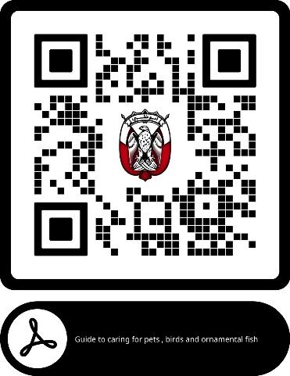
تم التأكد من صحة البلاغ شكلاً بوجود الكلب من سلالة جولدن ريتريفر في شرفة الشقة ؛ وعدم صحته موضوعاً لعدم وقوع فعل التعذيب أو الضرب من قبل مالكه ؛ حيث وجدت الكلب في صحة جيدة ولا آثار لجروح أو كدمات وزادت قناعتي بصدق السيدة الحديث حين أحضرت لي كيس الغذاء المجفف الخاص بالكلب ( مرفق صورة ) للتأكد من توفير الطعام للكلب بانتظام .
وقبل مغادرة الشقة قمت بتقديم التوعية للسيدة بلغتها الأم بالترجمة الفورية إلي اللغة الصينية ؛ بالأنظمة والقوانين المعمول بها في إمارة أبوظبي خاصة القانون رقم 2 لسنة 2012 بشأن الحفاظ علي المظهر العام والصحة العامة والسكينة العامة في إمارة أبوظبي ؛ وركزت علي أهم النقاط التي تخص تربية واقتناء الكلاب وأخص بالذكر منها :
1- مراعاة عدم ترك الكلب في الشرفة
2- وتوفير المسكن الملائم للكلب
3- التأكيد علي عدم إحداث الكلب أي ازعاج أو إيذاء الآخرين
4- المحافظة علي الصحة العامة للكلب والتأكد من استكمال تطعيماته الوقائية
5- أهمية اصطحاب الكلب للمشي في وجود طوق وكمام ورباط عنق مناسب للسيطرة عليه
وختاماً أطلعت السيدة علي دليل رعاية الكلاب المرفق في الكود المجاور .

Slide 5
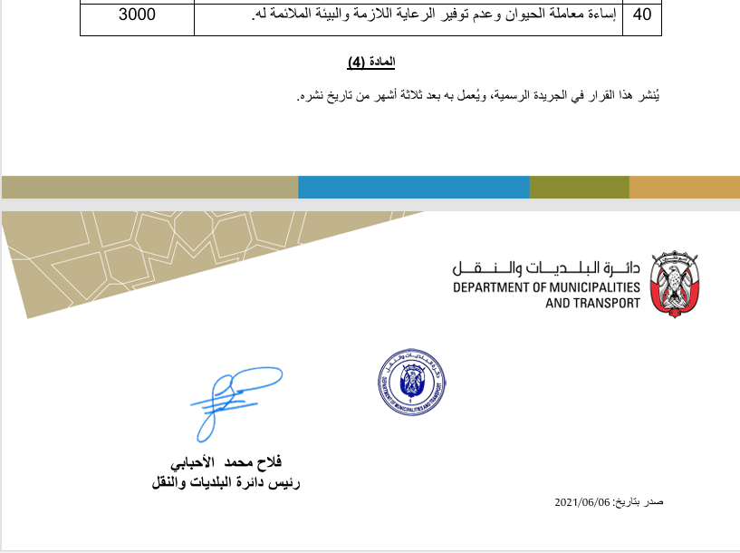
وبعد توعية السيدة الصينية ، كان لزاماً علي أن أطلعها علي قيمة مخالفة إساءة معاملة الكلب في القرار الإداري الصادر عن سعادة رئيس دائرة البلديات والنقل رقم 46 لسنة 2021 بشأن تعديل بعض أحكام قرار رئيس الدائرة رقم 4 لسنة 2018 بإصدار اللائحة التنفيذية للقانون رقم 2 لسنة 2012 بشأن الرقابة علي الحيوانات وخاصة بند المخالفة رقم 40 وتنص علي أن كل من يسيء معاملة الحيوان وعدم توفير الرعاية اللازمة والبيئة الملائمة له يتعرض لمخالفة قيمتها 3000 درهم .

Slide 6
صورة هوية المخالف | المرفقات
صورة هوية مأمور الضبط القضائي
صورة هوية الشهود ( مشرف الحراس – وحارس البناية )
ملف دليل رعاية الكلاب
إسم وتوقيع المخالف | الإسم والتوقيع
إسم وتوقيع مأمور الضبط القضائي
إسم وتوقيع الشهود
صورة الكلب | الصور
صورة كيس الأكل الجاف الخاص بالكلب
صورة الشقة ورقمها
صورة البناية ورقمها

Slide 7
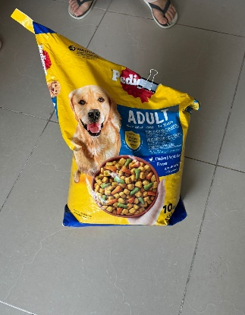
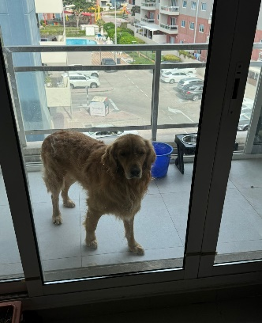
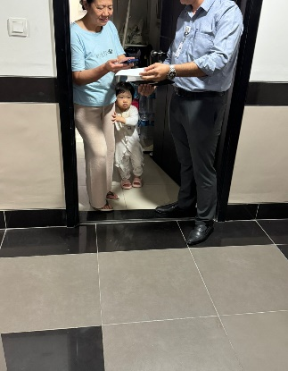
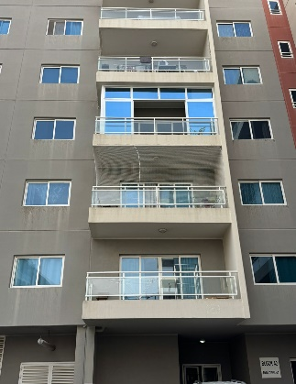
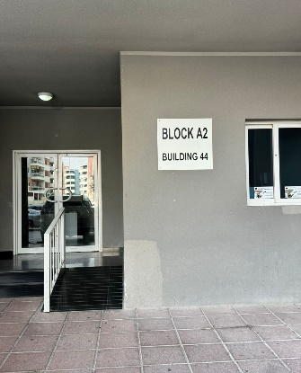
المـــرفقــــــات :
تلقت التوعية وأدركتها جيداً ووقعت عليها .
متلقي التوعية مأمور الضبط الإداري
علي محمد علي محمد عبدالعال解心古

